Slide 1
5. SQL Join
With Oracle 10g Express Edition
김명섭

Slide 2



Think about it

Slide 3
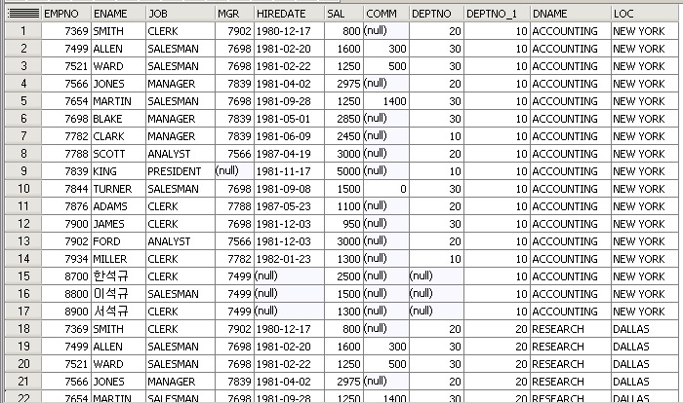
Join Preview
Join?
  두 개 이상의 테이블 들을 연결 또는 결합하여 데이터를 조회하는 것
  일반적으로 Primary Key(PK)나 Foreign Key(FK)의 연관에 의해 성립된다.

Slide 4
Cartesian Product
Cartesian Product
  Table A와 Table B 사이의 곱집합, 조인 조건이 없음
1
A
A
a
1
A
B
b
1
A
C
c
1
A
A
a
2
B
A
a
2
B
B
b
2
B
B
b
3
C
C
c
2
B
C
c
3
C
A
a
3
C
B
b
3
C
C
c
Table A
Table B
Result A,B

Slide 5
Join Condition
Join Condition
  Table A와 Table B 사이를 연결하는 조건
Join Column
1
A
A
a
1
A
B
b
1
A
C
c
1
A
A
a
2
B
A
a
2
B
B
b
2
B
B
b
3
C
C
c
2
B
C
c
3
C
A
a
3
C
B
b
3
C
C
c
Table A
Table B
Result A,B

Slide 6
Join
종 류 | 설 명
Equijoin | 두 개의 테이블들간에 칼럼 값들이 정확하게 일치하는 경우 사용되며 대부분 PK, FK의 관계를 기반으로 한다.
Non-Equijoin | 두 개의 테이블들간에 칼럼 값들이 정확하게 일치하는 않는 경우에 사용된다.
Outer Join | 두 개의 테이블들간에 JOIN을 걸었을 경우 JOIN의 조건을 만족하지 않는 데이터들도 같이 조회하는 경우에 사용되며 (+)라는 연산자를 사용한다.
Self Join | 두 개의 테이블들간에 JOIN을 거는 것이 아니라, 같은 테이블에 있는 행들을 JOIN하는데 사용된다.

Slide 7
EQUI JOIN
EQUI JOIN
  두 개의 테이블간에 칼럼 값들이 정확하게 일치하는 경우에 사용
  PK, FK의 관계를 기반으로 Equijoin가 성립하는 것이 일반적이다.
  ‘=‘연산자에 의해서 성립된다.

Slide 8
EQUI JOIN 문법
문법
SELECT [ DISTINCT ] 칼럼명 [ ALIAS명 ]
FROM 테이블 A, 테이블 B
WHERE A.칼럼 = B.칼럼
사원명과 부서명을 조회하기
SQL> SELECT a.ename 사원명, b.dname 부서명
2 FROM emp a, dept b
3 WHERE a.deptno = b.deptno;
ENAME DNAME
---------- --------------
SMITH RESEARCH
ALLEN SALES
WARD SALES
JONES RESEARCH
MARTIN SALES

Slide 9
NON-EQUI JOIN
NON - EQUI JOIN
  Non-Equijoin은 "=" 연산자가 아닌 다른 연산자를 사용하여 JOIN을 성립시킨다.
  Between 또는 >=, <=과 같은 산술 연산자

Slide 10
NON-EQUI JOIN 문법
문법
SELECT [ DISTINCT ] 칼럼명 [ ALIAS명 ]
FROM 테이블 A, 테이블 B
WHERE A.칼럼 >= B.칼럼 [ A.칼럼 BETWEEN B.칼럼1 AND B.칼럼2]
사원명과 급여, 급여등급을 조회하기
SQL> SELECT a.ename, a.sal, b.grade
2 FROM emp a, dept b
3 WHERE a.sal between b.losal and b.hisal;
ENAME SAL GRADE
---------- ---------- ----------
SMITH 800 1
JAMES 950 1
ADAMS 1100 1
WARD 1250 2

Slide 11
Self JOIN 문법
문법
SELECT [ DISTINCT ] 칼럼명 [ ALIAS명 ]
FROM 테이블 A, 테이블 A
WHERE A.칼럼1 = A.칼럼2
사원명과 관리자명을 조회하기
SQL> SELECT a.ename 사원명, b.ename 관리자명
2 FROM emp a, emp b
3 WHERE b.empno = a.mgr;
사원명 관리자명
---------- ----------
SMITH FORD
ALLEN BLAKE
WARD BLAKE
JONES KING
MARTIN BLAKE

Slide 12
OUTER JOIN
Outer Join
  JOIN 조건을 만족하지 못하는 경우에도 모든 행들을 다 보고자 하는 경우에 사용하는 JOIN으로서, '(+)' 연산자를 사용
Outer Join의 종류
  Left Outer Join
  Right Outer Join
  Full Outer Join

Slide 13
Outer Join Condition
Outer Join
  Table A와 Table B 사이를 연결하는 조건
Left Outer Join Column
Right Outer Join Column
Full Outer Join Column
1
A
A
a
1
A
A
a
2
B
B
b
2
B
B
b
3
D
3
D
F
c
F
c
Table A
Table B
Result A,B

Slide 14
Outer JOIN 문법
문법
SELECT 테이블명1.칼럼명, 테이블명2.칼럼명, ...
FROM 테이블명1, 테이블명2
WHERE 테이블명1.칼럼명1 (+) = 테이블명2.칼럼명2(+);
SELECT 테이블명1.칼럼명, 테이블명2.칼럼명, ...
FROM 테이블명1 FULL OUTER JOIN 테이블명2
ON 테이블명1.칼럼명1 = 테이블명2.칼럼명2;
사원명과 관리자명을 조회하기
SQL> SELECT a.ename 사원명, b.dname 부서명
2 FROM emp a, dept b
3 WHERE a.deptno(+) = b.deptno;
사원명 부서명
---------- ----------
JAMES SALES
BLAKE SALES
MARTIN SALES
OPERATIONS

